Slide 1
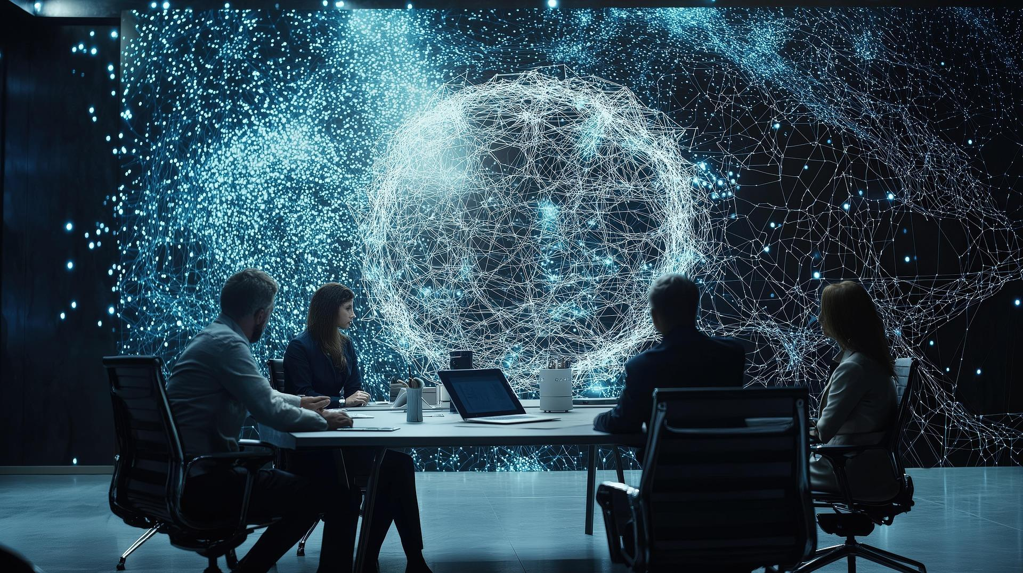


TÍTULO DE LA PRESENTACIÓN
Nombre y APELLIDOS:
Filiación:
Notes:
1

Slide 2


Notes:
2

Slide 3

Notes:
3

Slide 4

Notes:
4

Slide 5
Notes:
5

Slide 6
¿Sueña la IA con humanos generativos?
CINIBER
GRACIAS, OBRIGADOS, GRAZIE, MERCI, THANK YOU, 谢谢
Nombre y APELLIDOS:
Filiación:
Correo:
Nos vemos en el CISIA 365º 2027
Notes:
6

